Slide 1

8-МАВЗУ Асосий япроқбаргли дарахтлар ва уларнинг аҳамияти.
Чинордошлар ва Қайрағочдошлар оиласи

Slide 2
Режа
1. ЧИНОР (PLATANUS) ТУРКУМИ.
2. ҚАЙРАҒОЧ (ULMUS) ТУРКУМИ
3. ҚАТРАНҒИ ЁКИ ТЎҒДОНА (SELTIS) ТУРКУМИ
4. ДЗЕЛКВА (ZELKOVA) ТУРКУМ

Slide 3
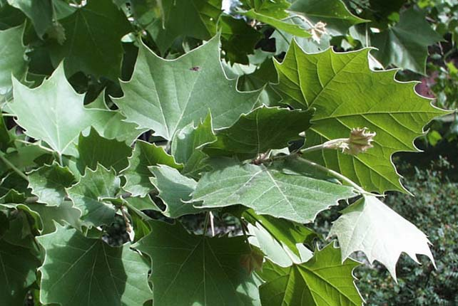
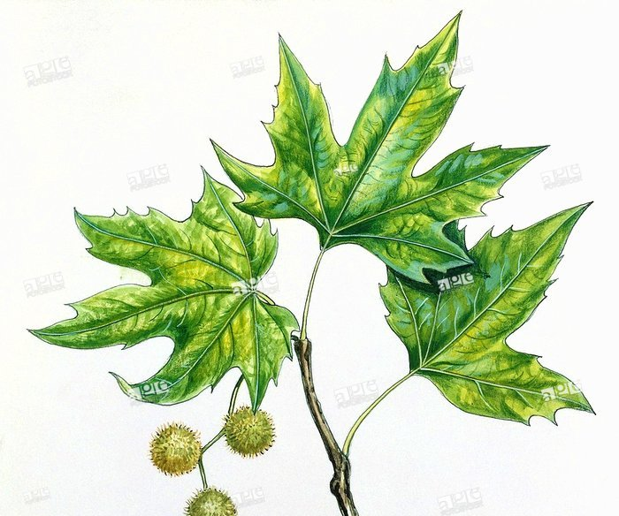
Япроқбаргли дарахтлар ёпиқ уруғлиларга тегишли бўлиб, улар ўзининг биологик хусусиятлари ва ривожланиши даражасига кўра очиқ уруғлиларга нисбатан анча юқори мавқега эгадир. Улар мураккаб тузилган, физиологик жараёнлар бўлса анча фаол боради ва ташқи муҳитга мослашувчанлиги ҳам юқоридир. Уларда турлар пайдо бўлиши илдамроқ кечади. Ёпиқ уруғлилар мезозой эрасида пайдо бўлган ва тез орада эр юзида кенг тарқалган. Улар ўзгарувчан ташқи муҳит шароитларига тез мослаша олган ва бошқа ўсимлик турларини сиқиб чиқарганлар. Ҳозирги пайтда ёпиқ уруғлиларнинг умумий сони 300000 турга тенгдир ва улар ҳукмронлик мавқеларига эгадир. Ёпиқ уруғлиларнинг махсус органи-уруғчили гули борлиги билан очиқ уруғлилардан фарқ қилади.

Slide 4
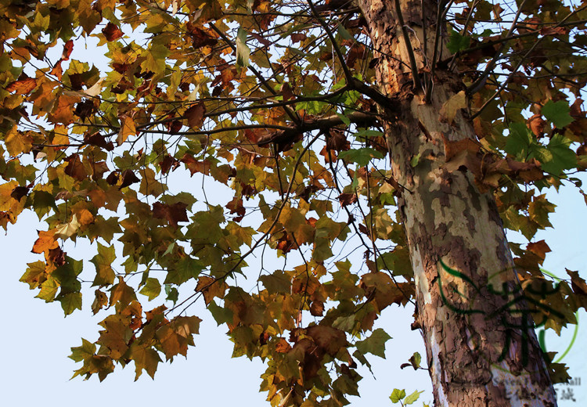
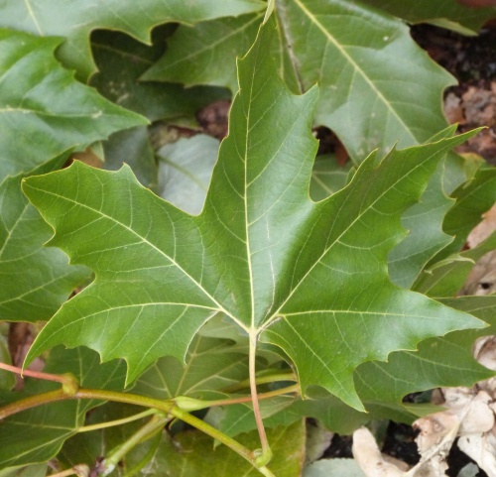
ЧИНОРДОШЛАР (PLATANASEAE) ОИЛАСИ
ЧИНОР (PLATANUS) ТУРКУМИ
Ушбу оила фақат бир туркумдан – Чинор (Platanus) туркумидан иборат бўлиб, унинг вакиллари ёпиқ уруғлиларнинг энг қадимий турларидан бири ҳисобланади.
Чинорлар тез ўсиши билан ажралиб туради,30 –40 м баландликкача ўсиб текис ривожланган танасига эга бўлади.Барглари йирик, шаклига кўра заранг баргларига ўхшаш. Чинорлар бир уйли. Мевалари думалоқ шарчалар сетябр – октябрда пишиб этилади ва баҳоргача дарахтда сақланади. Баҳорда улар атрофга ёйилиб шамол ёрдамида тарқалади.
Уруғлари майда 1 кг уруғлрида 140 – 150 минг дона уруғ бўлади. Марказий Осиёда қуйидаги чинор турлари тарқалган.
Шарқ чинори (Platanus oriyentalis L.) Бу чинор тури чинордошлар оиласининг энг муҳим турларидан бири ҳисобланади.1753 йилда буюк ботаник олим К.Линней биринчи бор иккита чинор турини илмий тавсифлаб берган. Кейинги йилларда шарқ чинорининг ареали кенгайиши кузатилмоқда, чунки у кўплаб маданий ҳолда ўстирилмоқда. Ўзбекистонда ёввойи чинор Қашқадарё вилояти Палангдарё ҳавзасида қайд этилган.

Slide 5
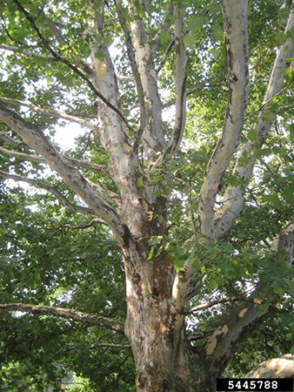
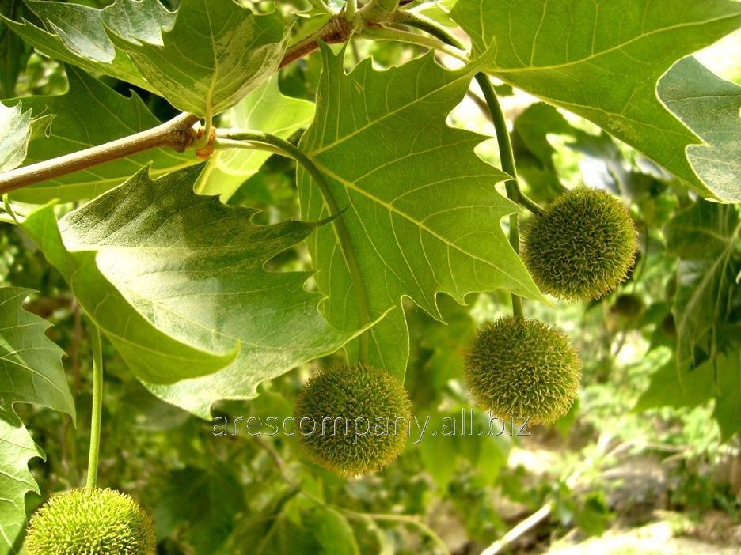
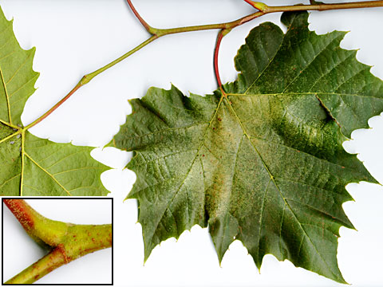
Ғарб чинори (Platanus ossidlentalis L.) Шимолий Американинг Атлантика қисмида кенг тарқалган, кичик ўрмонлар ҳосил қилади. Россияда 1800 йиллардан буён ўстирилмоқда, 30 – 40 м баландликка,2-3 метр диаметрга эга, ўткир учли манзарали барглари дарахтда узоқ сақланади. Кўкаламзорлаштиришда истиқболли тур ҳисобланади, Одесса шаҳрини кўкаламзорлаштиришда, Жанубий Украина ва Қримда кўплаб экилган. Совуққа ўртача чидамли. Ўрмон мелиорациясида ҳам кенг фойдаланилади.Ушбу турлардан ташқари Ўзбекистон шароитларига зарангбаргли чинор (Platanus aserofolia (Ait.)Willd.)) тури интродуксия қилинган ва кўкаламзорлаштиришда кенг фойдаланилади.

Slide 6
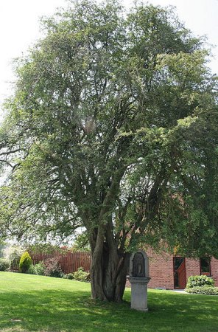
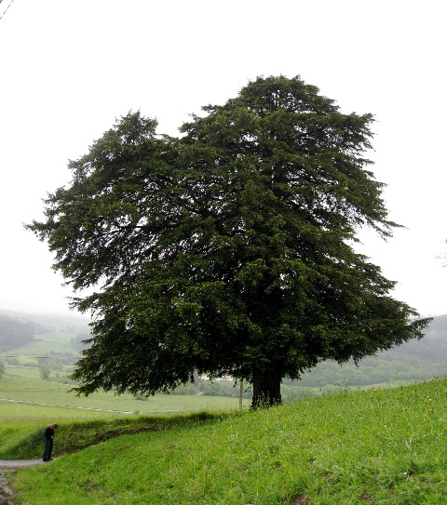
ҚайраҒочдошлар (ulmaceae) оиласи
Бу оиланинг вакиллари дарахт ўсимликлардир, айрим буталари ҳам учрайди. Барглари оддий тузилган, кузда тўкилиб кетади, барг пластинкаси пацимон томирли, чети тишчали. Ёнғоқбаргчалари тез тўкилиб кетади. Гуллари айрим жинсли, улар кучаласимон тўпгул ҳосил қилади. Меваси қанотчали ёнғоқча ёки қуруқ этли данак, уруғи эндоспермасиз.
ҚАЙРАҒОЧ (ULMUS) ТУРКУМИ
Бу туркумнинг вакиллари дарахт, баъзан бута, пўстлоғи чуқур ёрилган, қўнғир рангда бўлиб, айрим турларида у ажралиб тўкилиб туради. Новдаси баъзан тукли, баъзан туксиз бўлади. Куртаклари новдада қия жойлашади. Симподиал типда шохланади, новдаси бўғимли. барглари икки қатор бўлиб навбат билан жойлашади. Улар оддий тузилган, кузда тўкилиб кетади, кўпчилик турларида барг пластинкасининг чети тишчали, айрим турларида учки қисми бўлакли ёки йирик тишчали.

Slide 7
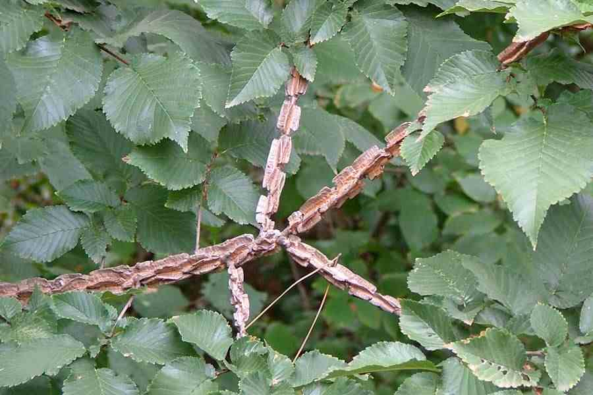
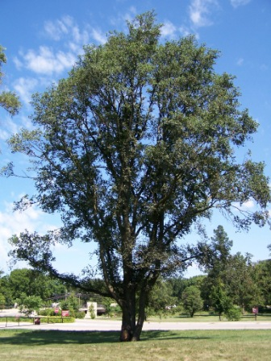
Тик қоматли қайрағоч (Ulmus prosera Sabisb.) дарахт бўлиб, бўйи 15-16 м га, диаметри 60-70 см га этади. Танаси сершох бўлиб, шарсимон шох-шабба ҳосил қилади. Новдалари қўнғир қизил, хира-рангда, айрим шаклларида қизил-сарғиш рангда. Танаси ва новдасининг пўстлоғи бўйига ва кўнгдалангига ёрилган, пўкакли ўсиқлари бор, туксиз ёки тукли. Ёш даврида пўстлоғи силлиқ ёки ғадир-будир.

Slide 8
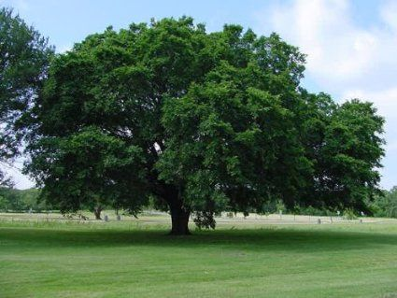
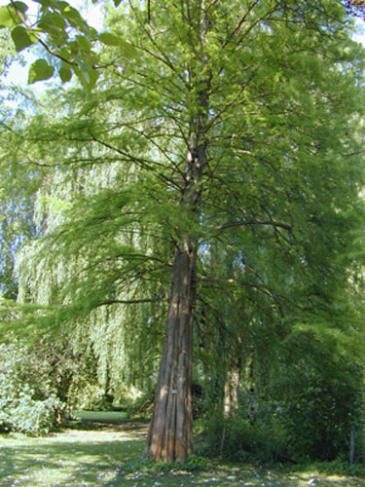
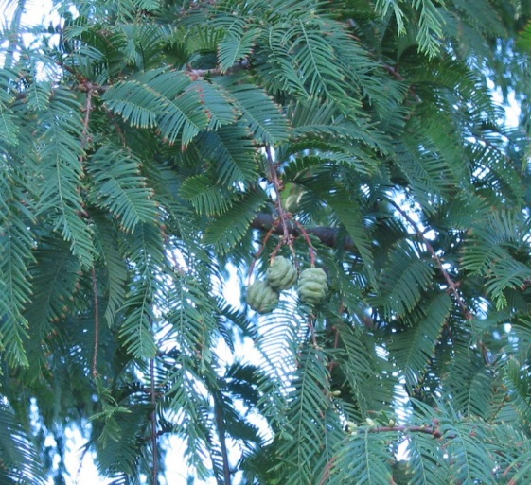
Америка қайрағочи ёки Оққайрағоч (Ulmus amerisana L.) ниҳоятда катта дарахт бўлиб, бўйи 40 м га яқин. Унинг шох-шаббаси стакансимон шаклда. Ёғочидан чамбарак, ғилдирак, эгар ва турли асбоблар учун даста ишланади. Пўстлоғидан маҳаллий ҳиндулар пишиқ арқон ясашда фойдаланган. У иссиққа, қурғоқчиликка ва шаҳар шароитида ҳавонинг ифлосланишига чидамли дарахт. Оққайрағоч уруғидан ва қаламчадан кўпайтирилади. У Шимолий Америкада Буюк кўллар атрофида, Квебекнинг шимоли-шарқий қисмида ўсади, 175 йилгача яшаши мумкин.

Slide 9
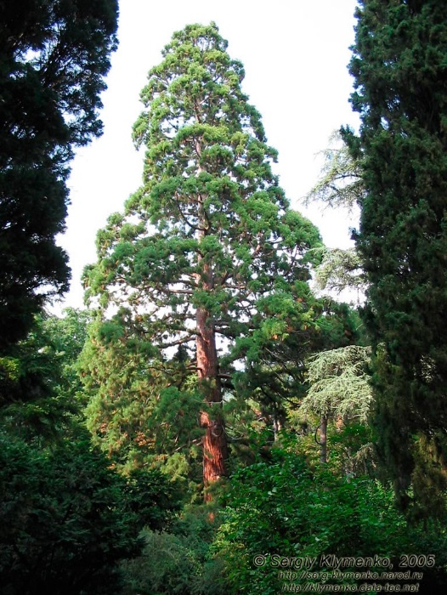
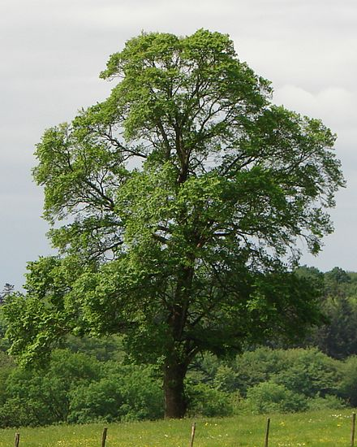
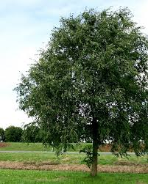
Сариққайрағоч (Ulmus fulva Michx.) оққайрағочдан кичикроқ дарахт, бўйи 20 м га, диаметри 1 м га этади. Бир танали бўлиб, тубидан шохлайди. Халқ хўжалигида аҳамиятга эга. Унинг ёғочидан шпал, дук, майда қайиқ, қишлоқ хўжалиги асбобларига даста ишланади. Бу қайрағоч ҳам Шимолий Америкада оққайрағоч тарқалган вилоятларда ўсади..У кўпинча голландия замбуруғи билан касалланади.
Бужунқайрағоч (Ulmus Uzbekistanisa Litv.) бўйи 25 м га, диаметри 40-50 см гача бўлган дарахт. Танасининг пўстлоғи тўқ қўнғир рангда, бўйига ёрилган. Шох-шаббаси сийрак, овал ёки юмалоқ шаклда. Шохлари сариқ -қўнғир рангда, ёш новдалари яшил -қўнғир рангда, туксиз, лекин эрта баҳорда узун тукли бўлади.

Slide 10
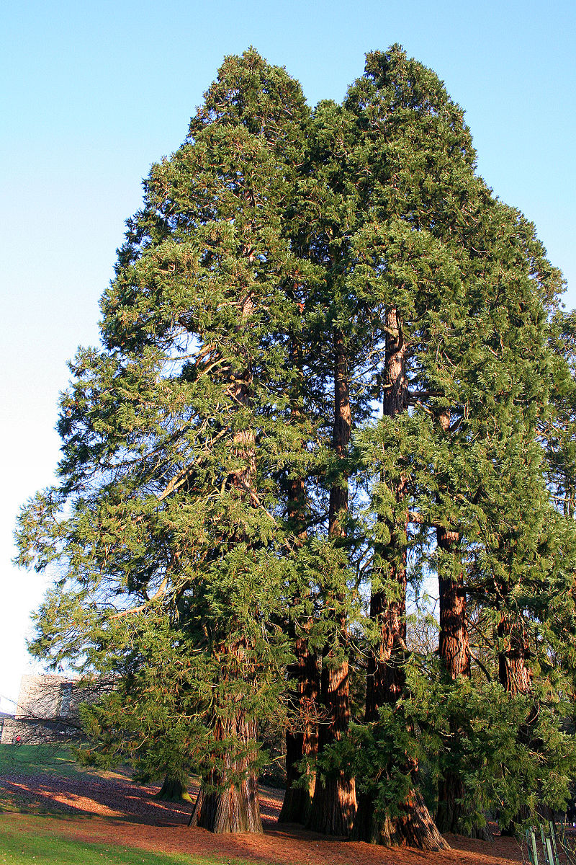
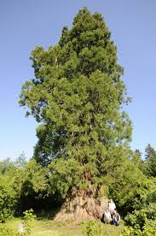
Силлиққайрағоч (Ulmus laevis Pall.) катта дарахт, бўйи 35 м га, диаметри 1 м га этади. Пўстлоғи тўқ жигар рангда, юпқа, пўст ташлаб туради. Ёш новдаси тукли, шохи ингичка силлиқ, ялтироқ, конуссимон, икки хил рангли тангачалари бор. Уларнинг чети тубига нисбатан қорамтирроқ, барглари тўқ яшил рангда,бандли овал шаклида, чети икки қатор тишчали, учи ўткир, юз томони туксиз, орқа томони эса тукли бўлади. Навбат билан жойлашади. Ён томирлари баъзан шохлаган бўлади.

Slide 11
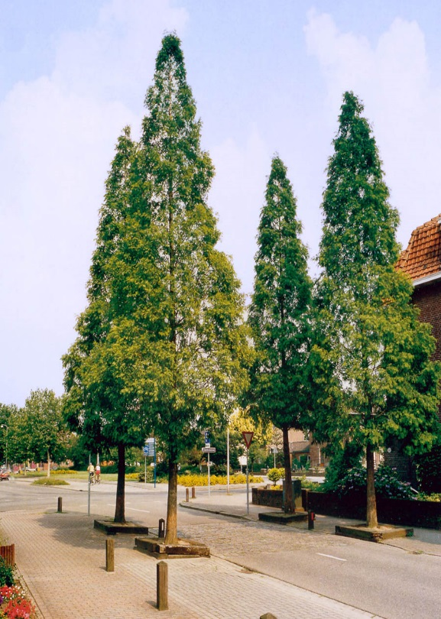
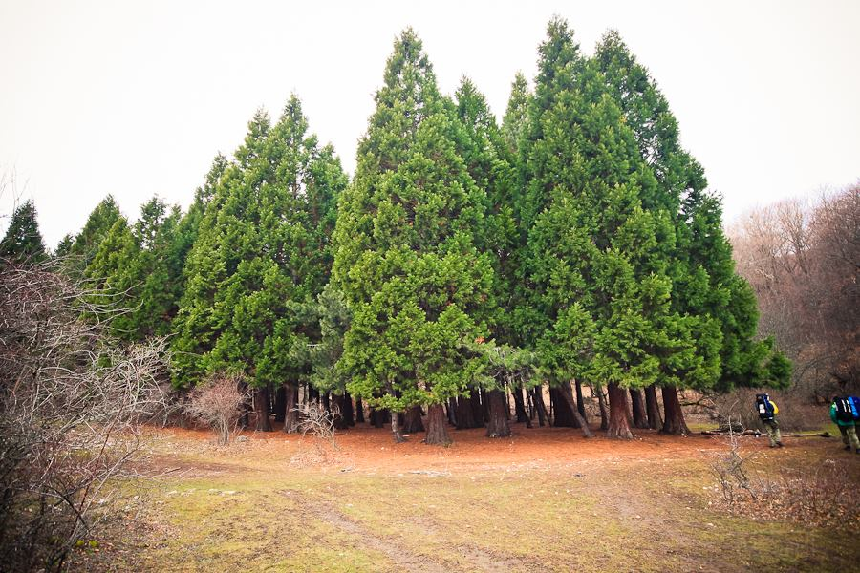
Тоғқайрағоч (Ulmus ssabra Mill.) катта дарахт, бўйи 30 м, диаметри 2 м гача шох-шаббаси кенг қалин. Пўстлоғи чуқур ёрилган, қўнғир рангда ёш новдалари сарғиш тук билан қалин қопланган, куртаклари тўқ жигарранг тангачалар билан қопланган бўлиб, улар ҳам сарғиш тукли. Барглари йирик, овал ёки чўзиқ, тескари тухумсимон, баргларининг чети икки қатор ўткир тишчали, юз томони ғадир-будир, орқа томони дағал тукли. Туклари айниқса томирларида кўп, барг банди калти, 0,5 см га яқин. Гуллари калта бандли ёки бандсиз, тўда-тўда бўлиб жойлашади. Уруғи униб чиқиш хусусиятини тез йўқотади. Шунинг учун йиғиб олингандан сўнг уни тезда сепиш зарур. Бу қайрағоч тўнкасидан яхши кўкаради. Илдизидан бачкилайди.

Slide 12
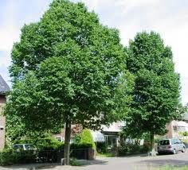

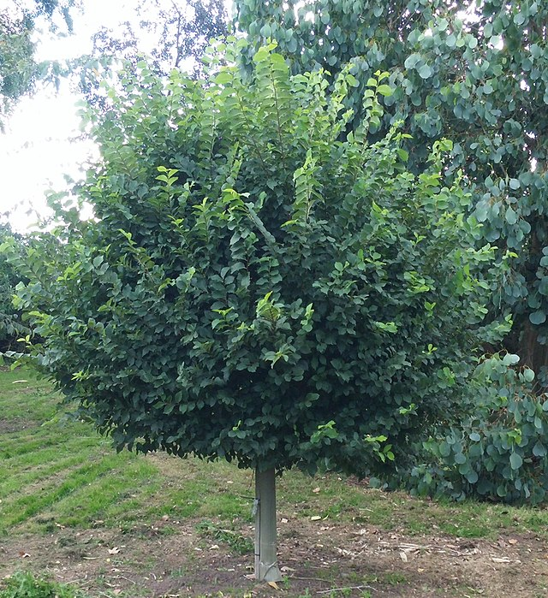
Сада қайрағоч (Ulmus densa Litw.) катта дарахт, шох-шаббаси кенг, қалин пирамида шаклида, пўстлоғи ёрилган қора рангда, барглари қалин, чўзинчоқ, тухумсимон, чети икки қатор тишчали.Ушбу қайрағоч тури энг манзарали қайрағоч турларидан бири ҳисобланади, узоқ ўтмишдаёқ бу тур кўкаламзорлаштириш мақсадларида шаҳар ва қишлоқларга кўплаб экилган. Бу қайрағоч Марказий Осиёда тоғ дарёлари водийсида ҳам учрайди. У боғларда катта ариқлар бўйида экилади. Қурғоқчиликка чидамли дарахт

Slide 13
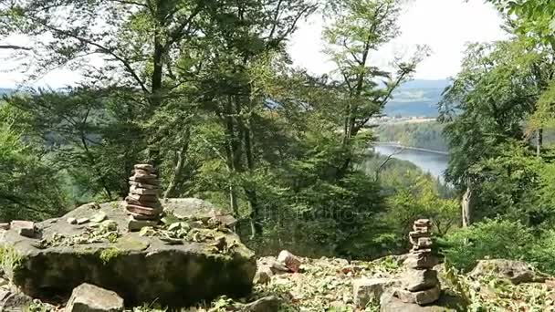
ҚАТРАНҒИ ЁКИ ТЎҒДОНА (SELTIS) ТУРКУМИ
Туркумнинг вакиллари дарахт ўсимликларидир, бўйи 15 м га этади. Барглари оддий тузилган, икки қатор бўлиб, навбат билан жойлашади. Улар кузда тўкилади, дағал, қалин, чети тишчали ёки тишчасиз, барг пластинкаси тубидан тармоқланадиган учта томирли. Булар барг ёзиш билан бир вақтда гуллайди. Новдасининг юқори қисмидаги гуллари икки жинсли, пастки қисмида эса эркак гуллари ривожланиб, улар тўда-тўда бўлиб ривожланади. Меваси сентябр-октябр ойида этилади. Дарахтда кўп вақт сақланади. У юмалоқ данакча бўлиб, эти қуруқ, ширин, данаги чўтир.

Slide 14
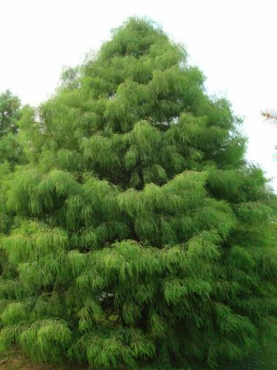
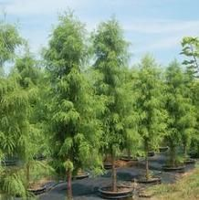
Кавказ қатранғиси (Seltis sausasisa Willd.) дарахт ёки бута бўлиб, бўйи 4-7 м га этади. Пўстлоғи силлиқ кул рангда. Новдаси қўнғир, қизил. Барглари қалин пўстли, тухумсимон тишчали. Меваси сентябр-октябр ойларида этилади. У сариқ-қизғиш рангда. Кавказ, Марказий Осиё, эрон ва Афғонистон тоғларидаги тошли эрларда денгиз сатҳидан 1500 м гача баландликда ўсади. Уни тоғ ўрмончилиги ва мелиорация ишларида, жумладан, тоғ қияликларини ювилишдан сақлаш мақсадида экиш тавсия этилади. Украинада, Шимолий Кавказда хушманзара дарахт сифатида экилади.

Slide 15
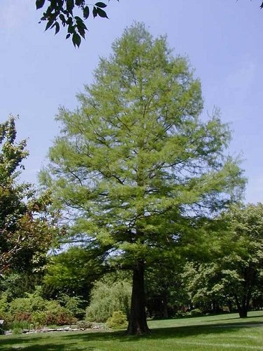
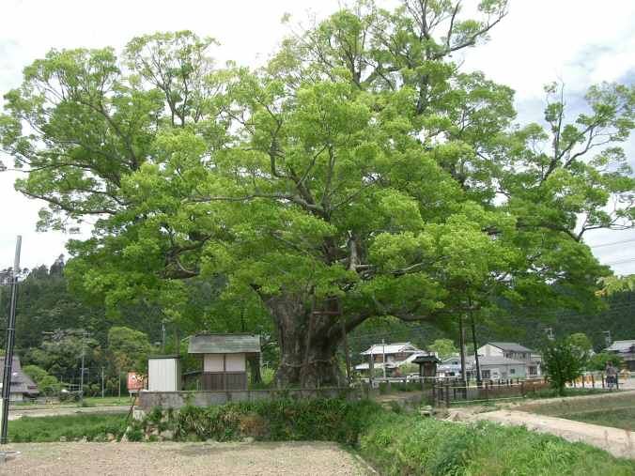
ДЗЕЛКВА (ZELKOVA) ТУРКУМИ
Туркумнинг вакиллари катта дарахт, бўйи 30 м га, диаметри 2 м га этади. Пўстлоғи тангачасимон, қўнғир-кул рангда. Шох-шаббаси қалин, барглари навбат билан жойлашади, тухумсимон, чети йирик тишчали бўлади. Барг ёзиш билан бир вақтда гуллайди. Гуллари икки жинсли, эркак гуллари ҳам бўлади. Меваси бир уруғли, қуруқ ёнғоқча. Туркумга кирувчи турлардан граббаргли дзелква (Zelkova sarpinifolia Dipp.(Pall)) маданий ҳолда ўстирилади. Бу Ғарбий Кавказда ва Ленкорандаги паст тоғларда тарқалган. Бу эрларда эман, шум ва граб дарахтлари билан бирга ўсади. Улар соясевар, нам тупроқни ва ҳавонинг нам бўлишини хохлайди.

Slide 16
ЭЪТИБОРИНГИЗ
УЧУН
РАХМАТ !

